Slide 1
《丰富多彩的记数制度》

Slide 3
十进位值制包含两个要素：一个是十进，一个是位值，二者缺一不可。在这两个要素中，位值的思想比进位的思想更具实际意义。

Slide 4
1.中国古代的算筹记数
算筹是将几寸长的小竹棍，也有用木，骨，玉，金属材料制成的。使用时，在平面上进行计算。

Slide 5
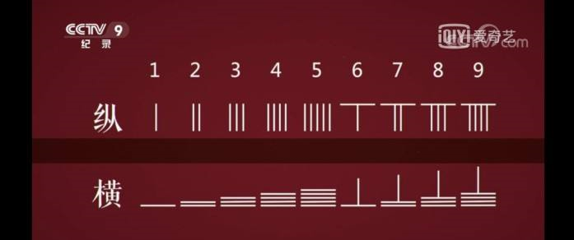
算筹记数有横纵两种
中国古代算筹筹码

Slide 6
算筹记数有纵横两种：《孙子算经》(约公元前3-4世纪)中记载：“凡算之法，先识其位，一纵十横，百立千僵，千十相望，万百相当。”(意思说，算法记数之法，先看数位，个位用纵式，十位用横式，百位用纵式，千位再用横式，如此类推)遇零则空置.

Slide 7
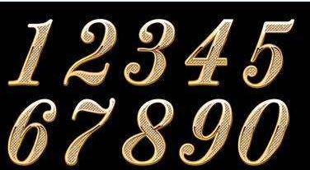
2.印度—阿拉伯数码
国际通用的 数码常称为阿拉伯数码，这是历史遗留下来的不确切名称，其实叫做印度—阿拉伯数码
印度—阿拉伯数码最早这种文字形成于公元前7、8世纪，是印度文字的祖先。

Slide 8
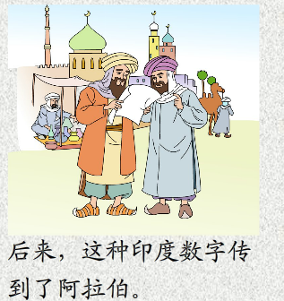
大约公元700年前后阿拉伯人征服了印度北部，他们发现被征服的印度地区数学比他们先进。于是771年，印度北部的数学家被抓到阿拉伯的巴格达，被迫给当地人传授数学。

Slide 9
后来阿拉伯人把这些数学符号传到了很多地方。最开始阿拉伯数字的形状与现代阿拉伯数字并不完全相同，只是比较接近而已，为了使它变成今天的0、1、2、3、4、5、6、7、8、9......的书写形式，又有许多数学家做了许多努力。

Slide 10
收集有关计数和数制的资料，讲给大家听。

Slide 11
3.其他记数制度
简单累数制
这种制度的特点是每一个较高的单位，都用一种新的符号来表示，比如古埃及象形文中的数字；在巴比伦楔形文中，60以下的数采用的也是简单累数制

Slide 12
罗马数码采用的是简单累数制
小的数字在大的数字的右边、所表示的数等于这些数字相加得到的数、 如：Ⅷ=8、Ⅻ=12；
小的数字（限于 I、X 和 C）在大的数字的左边、所表示的数等于大数减小数得到的数、如：Ⅳ=4、Ⅸ=9；

Slide 13
罗马数码采用的是简单累数制
一个简单的数要写成常常的一串
例3888=MMMDCCCLXXXVIII

Slide 14
分级符号制
和简单累数制比起来，分级符号制不但对每一个较高的单位都要另立符号，而且对较高单位的倍数也要设新符号。

Slide 15
乘法累数制
中国自古以来便使用十进的乘法累数制，仅用13个数字：一、二、三、四、五、六、七、八、九、十、百、千、万，就可以表示相当大的数。
例：二十一万四千五百五十七
万以上的数，后来又增加了一些新的字，以表示更大的单位。如《数术记遗》中提出的亿、兆、京，垓等10种名称，现在只剩下“万万为亿”还在使用，不过在自然科学中还保留“百万为兆”的用法。比如，无线电频率中有兆赫，电子计算机中有多少兆内存等。

Slide 16
进位制
巴比伦的记数制是60进。
英国的12进制。
玛雅人的20进制。
计算机的2进制。

Slide 17
结合本节课的学习，谈谈你对数学符号和记数制想法?

